Slide 1
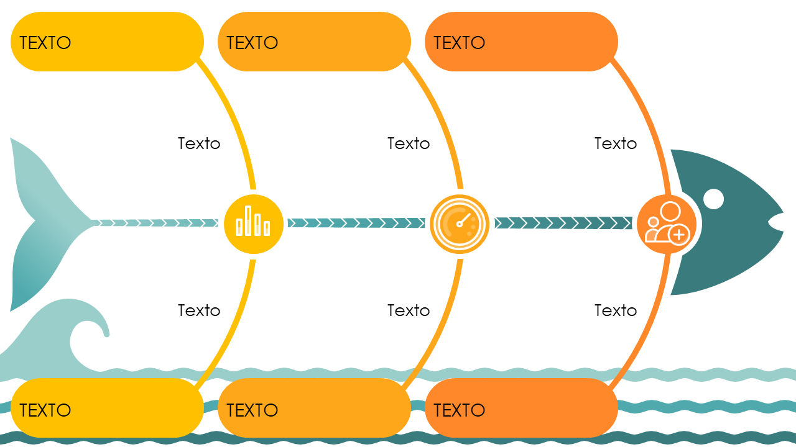
Plantilla de diagrama de causa-efecto con símbolos para PowerPoint
Cuándo se debe usar esta plantilla: Este diagrama de causa-efecto es perfecto en entornos colaborativos, como talleres o reuniones de equipo, en los que es esencial visualizar la relación entre varios factores y un objetivo central. La plantilla puede ser una herramienta para aquellos equipos de desarrollo de productos que necesitan realizar el seguimiento de los problemas hasta llegar a los factores operativos, técnicos o humanos. Los equipos de marketing pueden usar el diagrama para analizar los elementos de la campaña e identificar los diferentes factores que influyen en los resultados.
Funciones notables de la plantilla: En el diagrama, se utilizan símbolos fáciles de entender para categorías como recursos humanos, procesos e investigación. La ubicación de los símbolos lo ayuda a organizar fácilmente los pensamientos y debates en torno al problema central, mientras que, con el diseño colorido de la plantilla, se logra mejorar su atractivo visual.

Slide 2
TEXTO
TEXTO
TEXTO
Texto
Texto
Texto
Texto
Texto
Texto
TEXTO
TEXTO
TEXTO

Slide 3
DESCARGO DE RESPONSABILIDAD Todos los artículos, las plantillas o la información que proporcione Smartsheet en el sitio web son solo de referencia. Si bien nos esforzamos por mantener la información actualizada y correcta, no hacemos declaraciones ni garantías de ningún tipo, explícitas o implícitas, sobre la integridad, precisión, confiabilidad, idoneidad o disponibilidad con respecto al sitio web o la información, los artículos, las plantillas o los gráficos relacionados que figuran en el sitio web. Por lo tanto, la confianza que usted deposite en dicha información es estrictamente bajo su propio riesgo.

